Slide 1


Základní škola Hodonín, Mírové náměstí 19
Přípravná třída 2025-2026

Slide 2
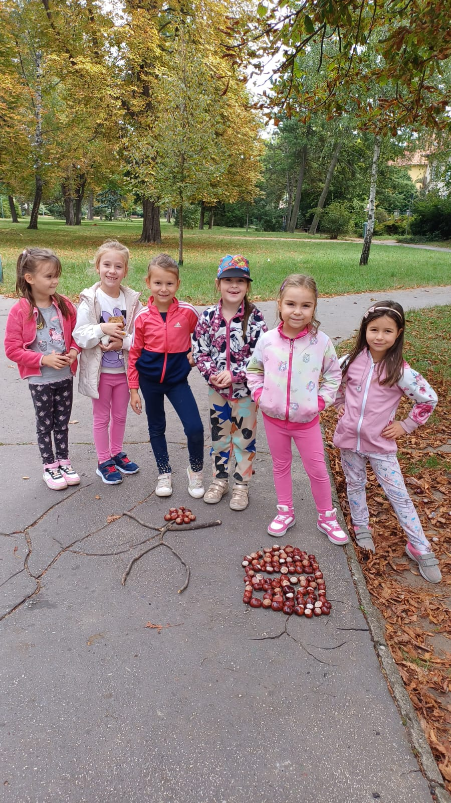
přípravná třída je určena pro děti s odkladem povinné školní docházky na základě žádosti zákonného zástupce a doporučení z pedagogicko-psychologické poradny, dále pro pětileté děti v posledním roce před zahájením povinné školní docházky
cílem je systematická příprava na zdárný vstup do 1. třídy
vzdělávání probíhá v malém kolektivu 10 – 15 dětí ve třídě
při výuce je více času a prostoru na individuální přístup
děti se motivují ke vzdělávání, ale neklasifikují se
přípravná třída se nezapočítává do povinné školní docházky

Slide 3
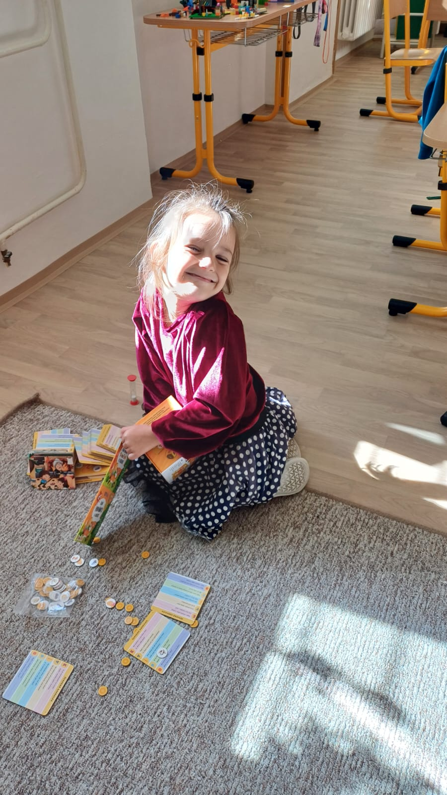
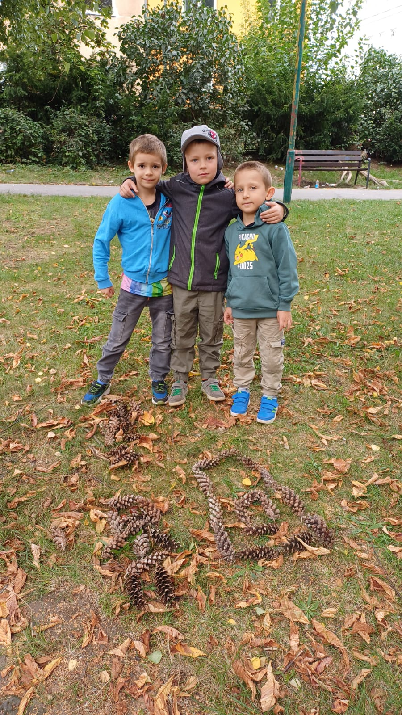

REŽIM DNE
7:45 – 8:00 Příchod žáků, příprava pracovního místa
8:00 – 8:15 Ranní kruh, motivace, příprava na aktivity
8:15 – 9:30 1. blok – skupinová nebo individuální práce s dětmi, rozvíjení vědomostí, dovedností, návyků, vzdělávací činnosti a aktivity
9:30 – 10:00 Svačina, osobní hygiena, sebeobsluha
10:00 – 11.30 2.blok – relaxační činnosti, individuální hry dle výběru žáků, pobyt venku, vycházky, sportovní aktivity
11:30 - 11:40 Hodnocení dne, osobní hygiena, sebeobsluha
11:40 Odchod žáků domů nebo do školní družiny

Slide 4



DOPORUČENÉ POMŮCKY
batůžek na záda
pouzdro – pastelky trojhranné 12 ks, 2 tužky trojhranné č. 1, 2; ořezávátko, guma
deníček č. 644 na vzkazy pro rodiče,
plastová složka A4 (psaníčko s drukem), kroužkový pořadač (4 – 5 cm), průhledné fóliové kapsy (50 ks)
přezůvky s pevnou patou
papírové utěrky (2 role), krabička papírových kapesníků ( 2 balení)
svačina – plastová krabička, láhev na pití
zámek na šatní skříňku a 2 klíče
Výtvarná výchova – ubrus na lavici (60x50 cm), hadřík, vodové barvy, kelímek, barevné papíry, štětec kulatý (č.8), štětec plochý (č.12), zástěrka nebo starší tričko, voskovky, plastelína, modelovací podložka (A3), tyčinkové lepidlo KORES, dětské nůžky
Tělesná výchova – cvičební úbor (tepláková souprava a tričko), sportovní obuv se světlou podrážkou, oblečení na hřiště dle počasí, venkovní sportovní obuv, látkový pytlík na uložení věcí

Slide 5
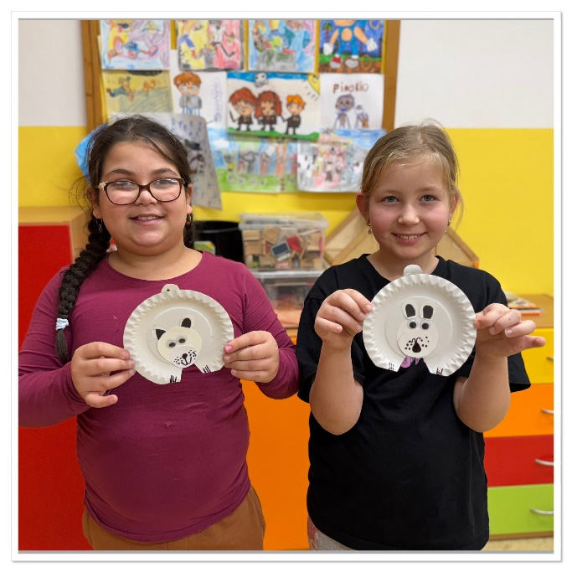
ŠKOLNÍ DRUŽINA
děti přípravné třídy mohou navštěvovat školní družinu
provoz školní družiny: po–pá: 6.00 – 16.30 hodin
výši úplaty za školní družinu nově stanoví zřizovatel
platba se provádí předem do 15. dne předchozího měsíce
platba za měsíc září a říjen proběhne do 15. 9. 2025
č.ú. 1782530237/0100 KB Hodonín, variabilní symbol bude
evidenční číslo dítěte, které obdržíte po zahájení školní docházky, k.s. 0308
přihlášku do školní družiny obdrží rodiče na červnové schůzce,
v kanceláři školy nebo na https://www.zshodonin.cz/skola/skolni-druzina
Přihlášku, prosím, odevzdejte v kanceláři školy nejpozději do 15. 6. 2025.

Slide 6
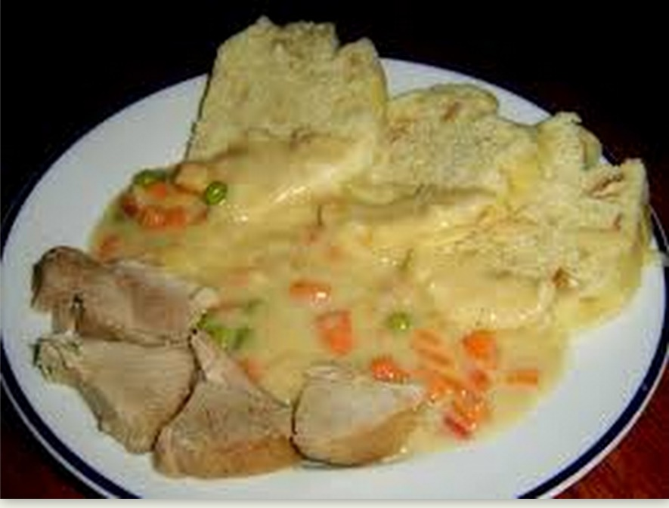
ŠKOLNÍ JÍDELNA
ve škole máme výdejnu jídla
jídlo je dováženo ze školní jídelny ZŠ Vančurova, Hodonín
děti mají možnost výběru ze dvou jídel
přihlášku do školní jídelny obdrží zákonný zástupce v kanceláři školy při převzetí Rozhodnutí o přijetí
platba stravného probíhá bankovním převodem na daný účet
stravné se platí zálohově, první platba proběhne v měsíci srpnu, nejpozději do 20. 8., a poté vždy do 20. dne v měsíc
čip, který slouží ke vstupu do školy a k odběru stravy, zakoupíte v kanceláři školy (cena 121,- Kč)
Případné dotazy na tel. č. 518 321 386 nebo na e-mailu:
strava@zsvancur.cz

Slide 7
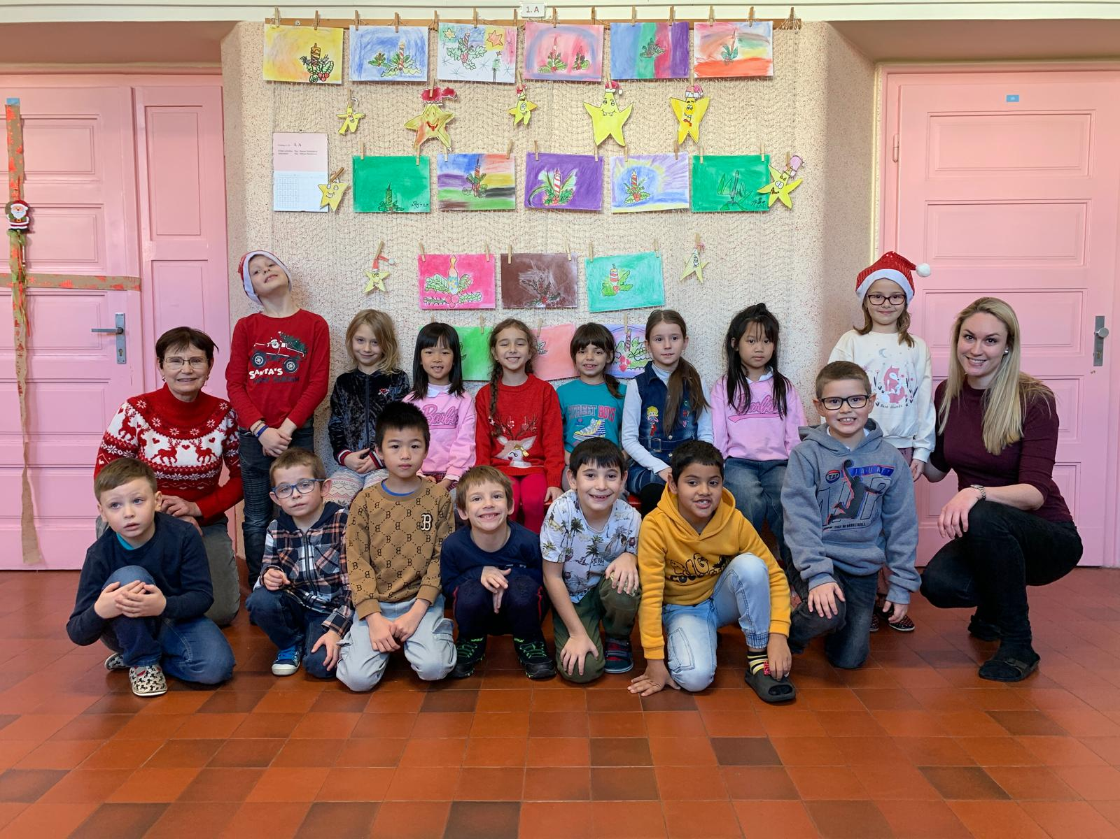

TĚŠÍME SE NA TEBE !

